Slide 1
Společenské vědy na FHS UK
Pro 2. ročník
Mgr. Magdaléna Šťovíčková Jantuloví
magdalena.stovickovajantulova@fhs.cuni.cz

Slide 2
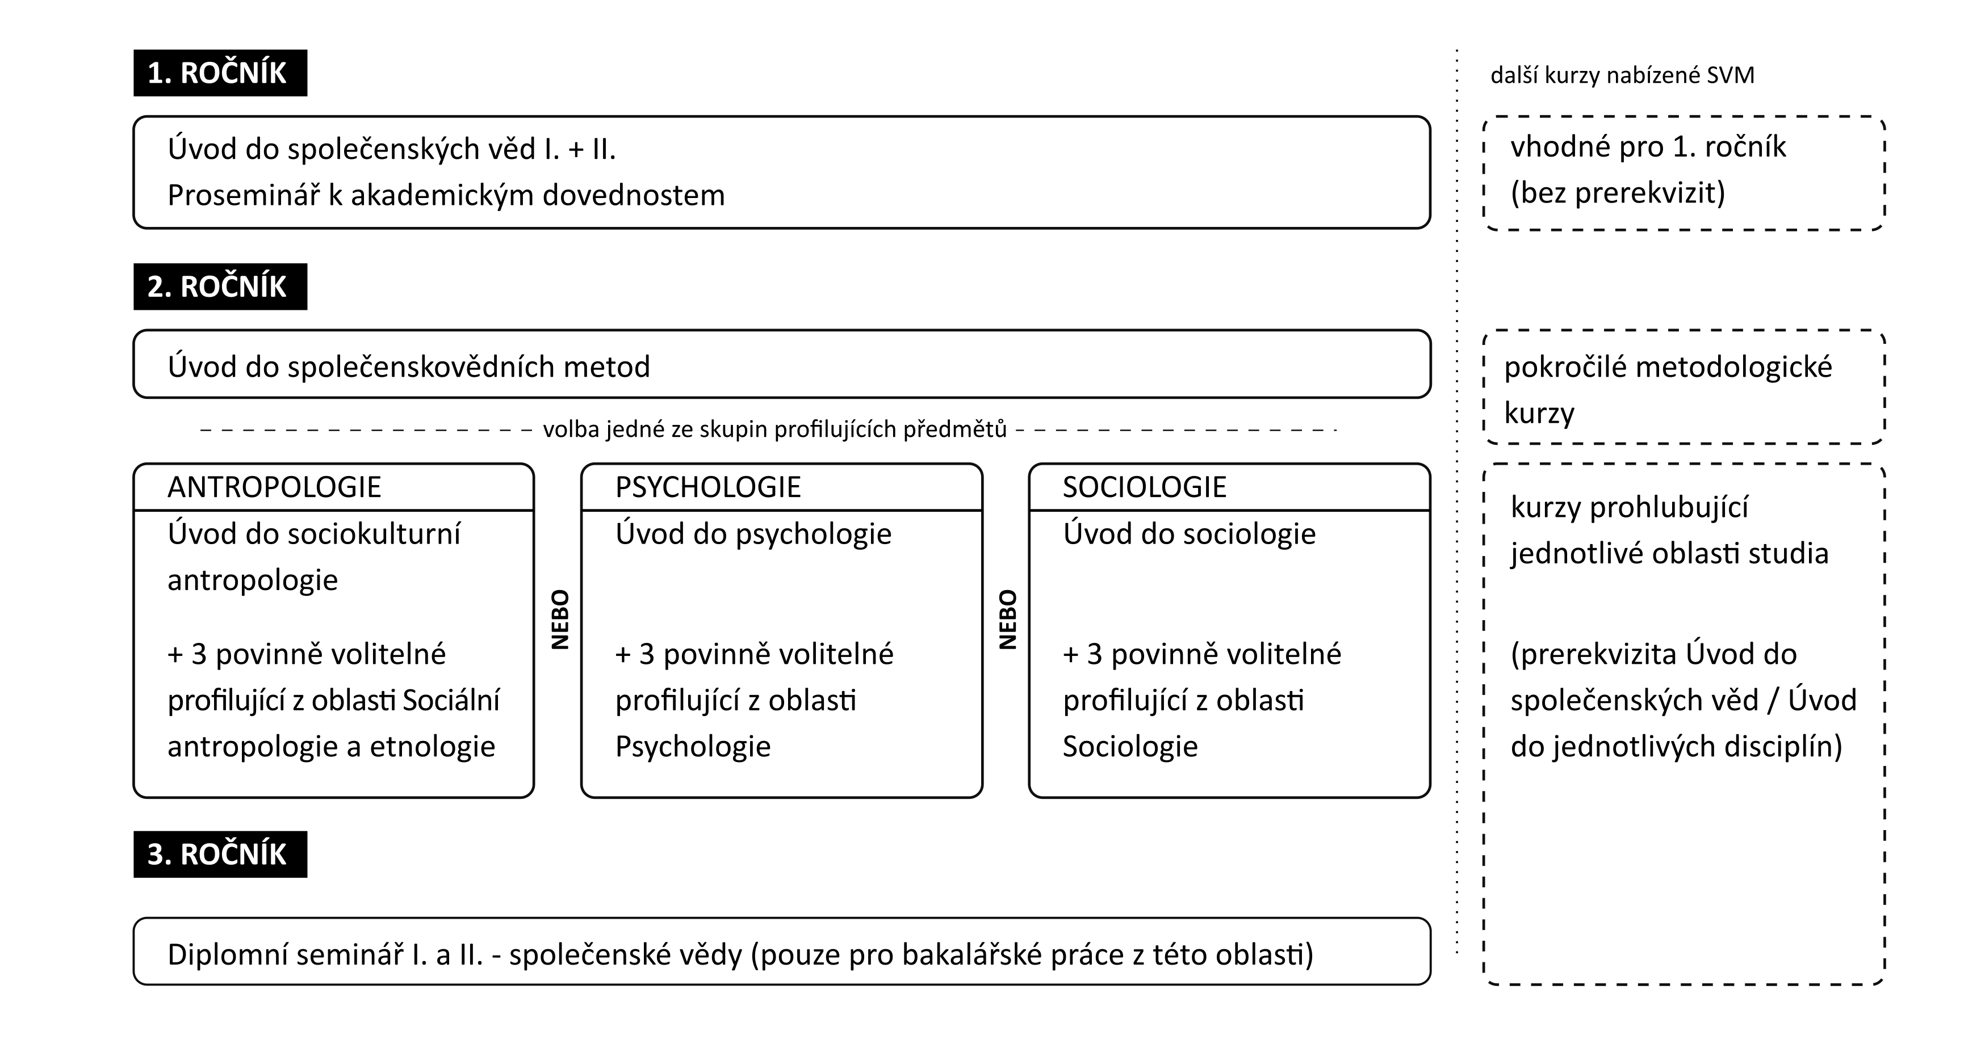

Slide 3
2. ročník, ZS Úvod do společenskovědních metod (ZS)
Přednáškový cyklus seznamuje studující se základními metodologickými koncepty, terminologií a postupy v sociokulturní antropologii, psychologii a sociologii.
… vhled do toho, jakým způsobem se společenskovědní výzkum provádí, jaký typ znalostí může přinést

Slide 4
2. ročník, ZS Kurzy: Úvody do sociologie/antropologie/psychologie
Studující si volí jeden z „Úvodů“
… na „Úvod“ je navázána:
volba tzv. profilových povinně volitelných předmětů
+
státní zkouška Společenské vědy v interdisciplinární perspektivě
Pozn. výběr jedné disciplíny nevylučuje absolvování kurzů z disciplíny jiné …. když si studující vybere jednu disciplínu, např. Sociologii, může absolvovat kurzy i z jiné oblasti např. antropologie, psychologie

Slide 5
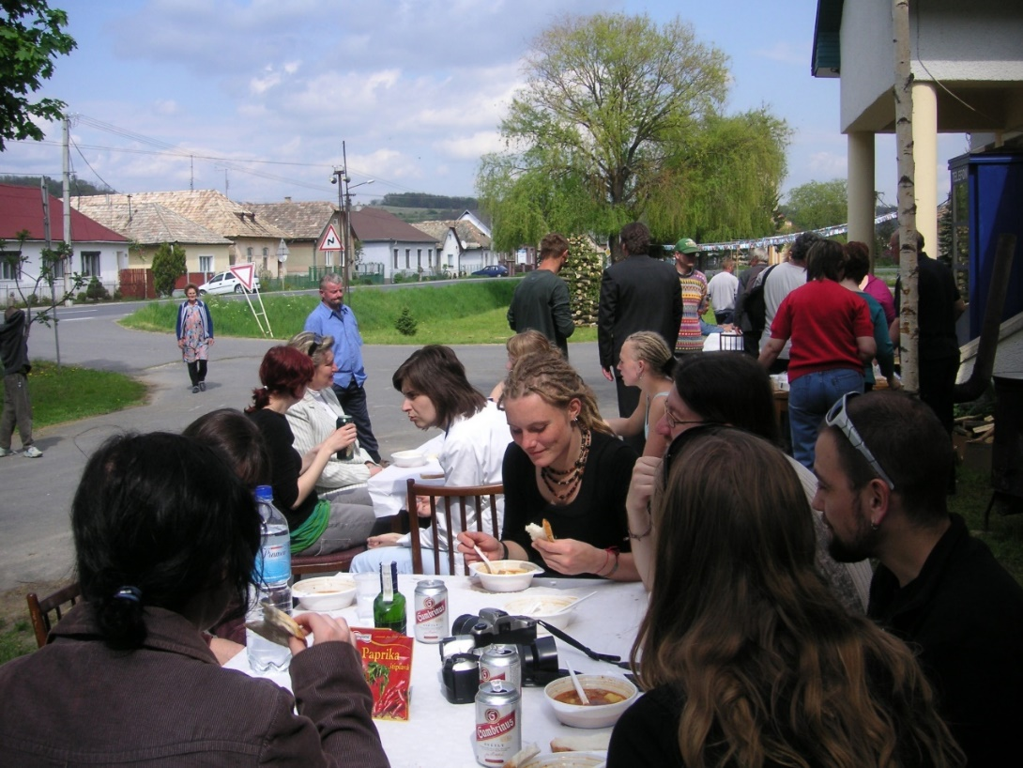
Sociokulturní antropologie
Úvod do sociokulturní antropologie (ZS)
Subkultury mládeže (ZS)
Politiky paměti (LS)
Člověk, náboženství, společnost (LS)

Slide 6
Sociologie
Úvod do sociologie (ZS)
Sociologie institucí (ZS)
Sociologie konfliktu (LS)
Moderní společnost a sociologické teorie (LS)
Notes:
Předmět studia ... člověkem vytvořený svět, aspekty lidského jednání, sociálních vztahů a interakcí
Co lidé spolu dělají, když se v přirozeném prostředí v každodennosti potkávají, např. v rodinách, organizacích, sousedstvích, městech, národech, atd. ... jaké jsou jejich vzájemné vztahy
Smysl, který jedinci vkládají do svého jednání
Sociální struktura/instituce společnosti jež organizuje lidské jednání, vztahy, interakce
Sociální změny
Sociální nerovnosti,…

Slide 7
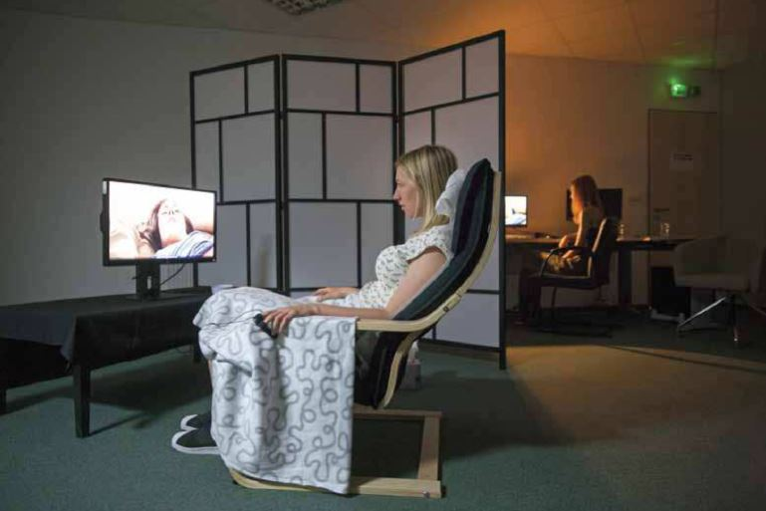
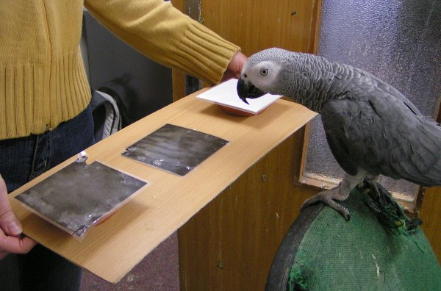
Psychologie
Úvod do psychologie (ZS)
Sociální psychologie (ZS)
Vývojová psychologie (LS)
Psychologie osobnosti (LS)

Slide 8
2. ročník: profilující předměty - souhrn
Úvod do sociokulturní antropologie
Migrace a postmigrační procesy
Romové a diskurz marginalizace
Subkultury mládeže
Mimoevropské hudební kultury I.
Mimoevropské hudební kultury II.
Cesty k postmoderní antropologii
Politiky paměti
Hudba židovských komunit
Klasikové sociokulturní antropologie
Politiky identit
Antropologie a prostor
Antropologie náboženství
Město ve 21. století
Úvod do sociologie
Významní představitelé sociologického myšlení
Moderní společnosti a sociologické teorie
Sociologie institucí
Sociologie vědění
Sociální nerovnosti
Sociologie spotřeby
Skupiny, organizace a sociální změna: vybraná témata ze sociologie organizace
Sociologie konfliktu
Sociologie životního prostředí
Gender a společnost
Sociologie občanské společnosti
Sociologie rodiny
Úvod do psychologie
Vývojová psychologie
Psychologie celoživotního vývoje
Psychologie osobnosti
Evoluční psychologie
Sociální psychologie
Vědeckovýzkumná propedeutika v psychologii
Psychofyziologie a neuropsychologie

Slide 9
Státní závěrečná zkouška Společenské vědy v interdisciplinární perspektivě
Každý studující si v rámci studijního plánu volí své vlastní kurikulum – pro státní zkoušku jsou vypsány okruhy, které odpovídají výuce povinných a profilujících povinně-volitelných předmětů.
Úvod do společenských věd (1. ročník, ZS/LS)
+ Úvod do společenskovědních metod (2. ročník, ZS)
+ Úvod do předmětné disciplíny (2. ročník, ZS)
+ min. 3 profilové předměty v oblasti vázané na „Úvod“ do předmětné disciplíny (od 2. ročníku dále)
16 kreditů

Slide 10
Státní závěrečná zkouška Společenské vědy v interdisciplinární perspektivě
Pro státní zkoušku jsou vypsány okruhy, které odpovídají výuce povinných a profilujících povinně-volitelných předmětů.
Studující si z těchto okruhů při zápisu ke státní zkoušce vybírá osm okruhů, z nichž chce být zkoušen.
K okruhům není předepsána literatura – studující při přípravě na SVIP pracuje s literaturou, uvedenou u jednotlivých předmětů, na něž SVIP navazuje.
Další informace: https://bakalar.fhs.cuni.cz/SHV-402.html, https://bakalar.fhs.cuni.cz/SHV-128.html

Slide 11
Diplomový seminář, 3. ročník (ZS) … bakalářská práce ze sociologie/antropologie/psychologie
Chci psát bakalářskou práci ze společenských věd?
… zapíši si ve 3 ročníku Diplomový seminář ze sociologie/antropolog/ psychologie
DSI. studující absolvují s denními studujícími … online či distančně
DSII. studující absolvují vedoucí/ho své bakalářské práce prostřednictvím individuálních konzultací.
Pozn. téma práce musí být zaregistrováno v SISu nejpozději 180 dní před plánovanou obhajobou

Slide 12
Navazující magisterské studium na FHS UK (společenské vědy)
Antropologická studia
Genderová studia
Historická sociologie
Sociální a kulturní ekologie
Studia občanského sektoru
Teoreticko-výzkumná psychologie

